Slide 1
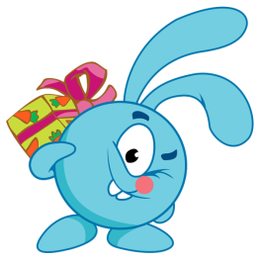
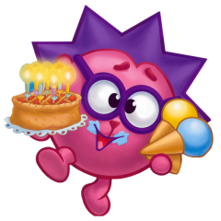
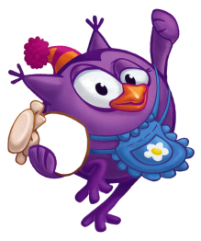
КОНСПЕКТ ЗАНЯТИЯ В СТАРШЕЙ ГРУППЕ ПО ФЭМП В ЛОГИКО-ОБРАЗОВАТЕЛЬНОЙ ДЕЯТЕЛЬНОСТИ «В гости к Смешарикам»
ГБОУ ООШ№18 СП «Детский сад № 42»
воспитатель: Пименова Л.А.

Slide 2
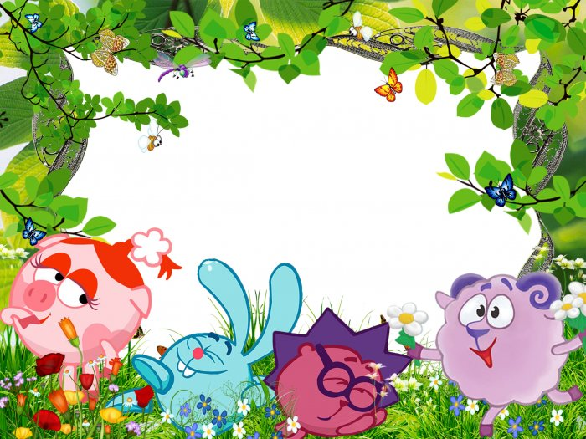
Приглашаем в гости
к Смешарикам

Slide 3
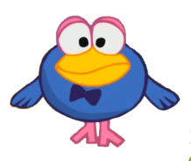
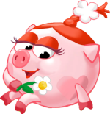
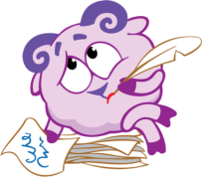
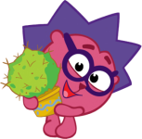
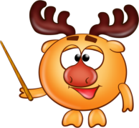

Slide 4
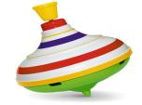
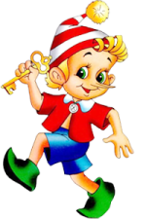
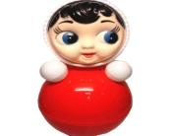
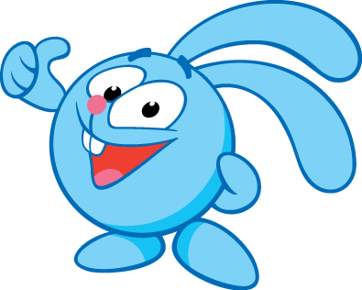
Который по счету?
2
3
6
4
7
1
5

Slide 5
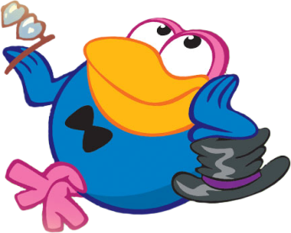
?

Slide 6
Сколько фруктов на каждом дереве?

Slide 7
Назови соседей или пропущенное число
4...6
1
2
3
4
5
6
7
8
9
5…7
...2…
6…8
…3…
8…10
7…9

Slide 9
Реши задачку

Slide 10
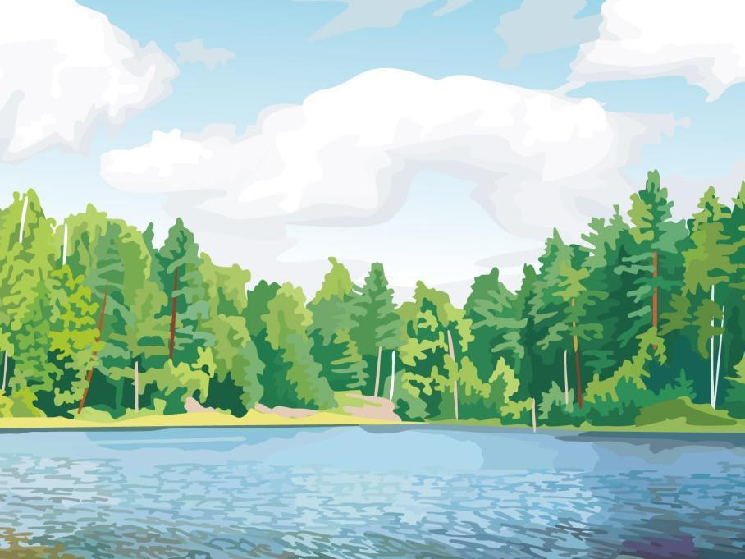
Четыре гусёнка и двое утят В озере плавают, громко кричат. А ну, посчитай поскорей - Сколько всего в воде малышей?

Slide 11
Реши задачку
5
3
2
?

Slide 12
Чего больше: листьев
или грибочков?

Slide 13
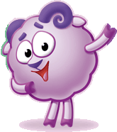
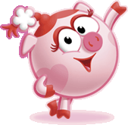
Поиграем с волшебным квадратом и послушаем сказку.

Slide 14
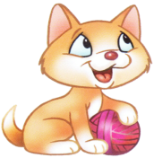
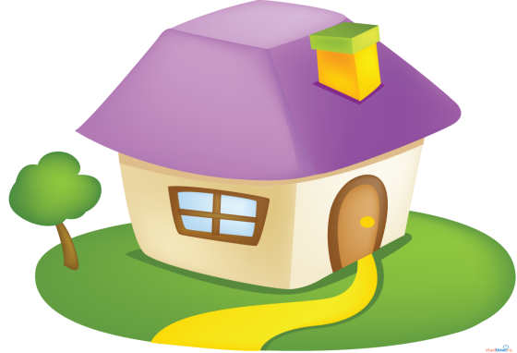
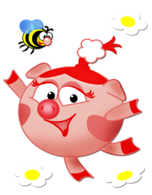
На прекрасном острове в красивом доме жил Квадрат. Приближалось его день рождения. Он решил разослать всем своим друзьям приглашения. Написал приглашения и положил их в красивые конверты. А отправил Квадрат приглашения в маленький домик : котенку, ежику, мышке, рыбке. В день рождения все гости собрались у Квадрата. Они поздравили его с днем рождения. А он угостил их конфетами.

